Slide 1
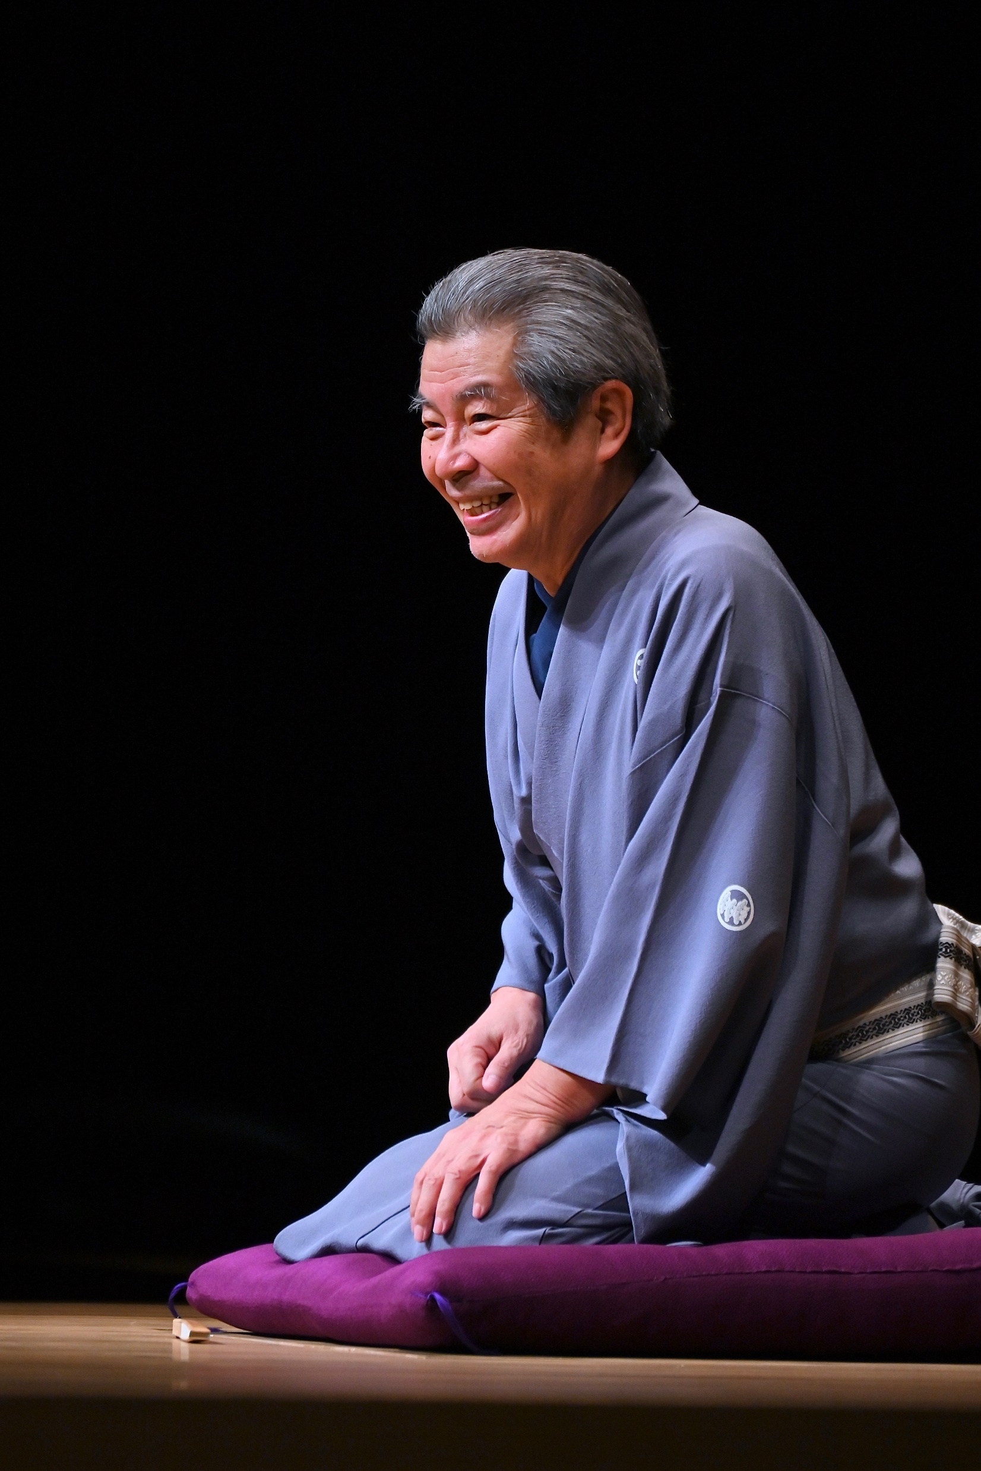

立川志の輔落語
横７５㎜×縦２００㎜
本券
全席指定
○○列○○番
オークラ東京 平安の間
2024年7月19日(金)
開場14:00開演14:30
主催・企画：テルヤデンキ
運営制作：ゼクシード
運営協力：ホットスタッフ
抽選番号
１
立川志の輔落語
全席指定
○○列○○番
オークラ東京 平安の間
半券
2024年7月19日(金)
開場14:00開演14:30
抽選番号
１
主催・企画：テルヤデンキ
運営制作：ゼクシード
運営協力：ホットスタッフ

Slide 2

・公演の観覧は指定の座席をご利用下さい。
・本券は1枚につき、１回限り有効です。
・本券は公演の最後まで必ずお持ち下さい。
・不可抗力により表記日時の公演を中止する場合
以外は他の日時、別種のチケットと交換または
払い戻しなどはいたしません。
・都合により公演内容を変更する場合があります。
・会場内で係員の指示及び注意事項に従わない場
合、入場をお断りする場合があります。
・会場内で係員の指示及び注意事項に従わずに生
じた事故については、主催者は一切責任を負い
ません。
・許可された場合以外は、会場内に録音・録画・
模写に使用する機材及び危険物等を持ち込むこ
とはできません。
・転売されたチケットは無効となり、入場をお断
りさせていただく場合もございますのでご注意
下さい。
・営利を目的としたチケットの転売は、いかなる
場合にも固くお断りいたします。
・会場内では飲食禁止となります。
・券面にあります抽選番号は、本公演とは別に
使用いたします。座席番号とお間違いの無い
ようご注意ください。
本券
半券

